Slide 1
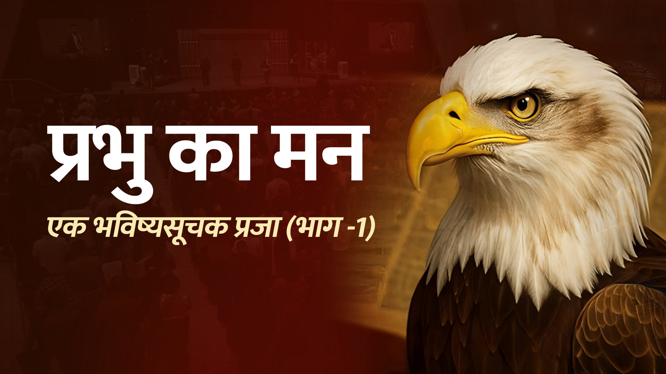

Slide 2
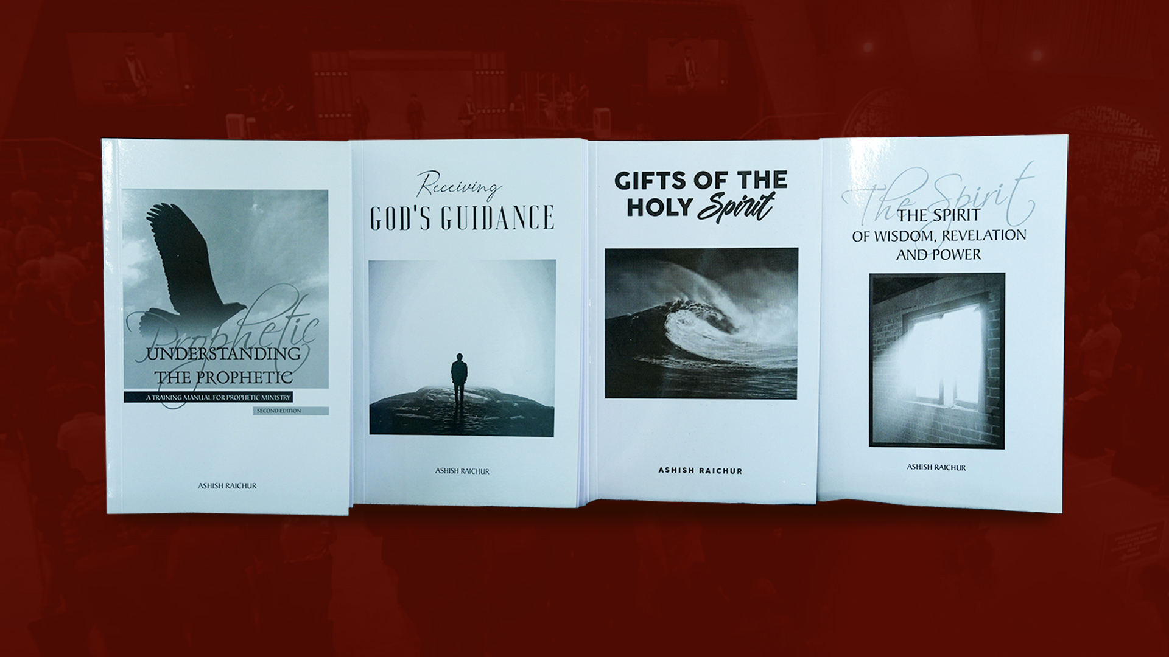

Slide 3

परमेश्वर चाहता है कि हम सब भविष्यसूचक हों।

Slide 4
गिनती 11:29
मूसा ने उससे कहा, “क्या तू मेरे कारण जलता है? भला होता कि यहोवा की सारी प्रजा के लोग नबी होते, और यहोवा अपना आत्मा उन सभों में समवा देता!”

Slide 5
1 कुरिन्थियों 14: 1-3,31,39
1 प्रेम का अनुकरण करो, और आत्मिक वरदानों की भी धुन में रहो, विशेष करके यह कि भविष्यद्वाणी करो।
2 क्योंकि जो अन्य भाषा में बातें करता है वह मनुष्यों से नहीं परन्तु परमेश्‍वर से बातें करता है; इसलिये कि उसकी बातें कोई नहीं समझता, क्योंकि वह भेद की बातें आत्मा में होकर बोलता है।

Slide 6
1 कुरिन्थियों 14: 1-3,31,39
3 परन्तु जो भविष्यद्वाणी करता है, वह मनुष्यों से उन्नति और उपदेश और शान्ति की बातें कहता है।
31 क्योंकि तुम सब एक एक कर के भविष्यद्वाणी कर सकते हो, ताकि सब सीखें और सब शान्ति पाएँ।
39 अत: हे भाइयो, भविष्यद्वाणी करने की धुन में रहो और अन्य भाषा बोलने से मना न करो;

Slide 7
भविष्यसूचक होना मतलब है — प्रभु का मन, उसके मार्ग और विचारों को जानना और समझना, ताकि हम सदा उसी के अनुरूप सोचें, काम करें और बोलें।

Slide 8
परमेश्वर अपने रहस्यों को प्रकट करता है

Slide 9
भजन संहिता 25:14
यहोवा के भेद को वही जानते हैं जो उससे डरते हैं, और वह अपनी वाचा उन पर प्रगट करेगा।

Slide 10
नीतिवचन 3:32
क्योंकि यहोवा कुटिल से घृणा करता है, परन्तु वह अपना भेद सीधे लोगों पर खोलता है।

Slide 11
यशायाह 42:9
देखो, पहली बातें तो हो चुकी हैं अब मैं नई बातें बताता हूँ; उनके होने से पहले मैं तुम को सुनाता हूँ।

Slide 12
यशायाह 46:10
मैं तो अन्त की बात आदि से और प्राचीनकाल से उस बात को बताता आया हूँ जो अब तक नहीं हुई। मैं कहता हूँ, ‘मेरी युक्‍ति स्थिर रहेगी और मैं अपनी इच्छा को पूरी करूँगा।’

Slide 13
यिर्मयाह 33:3
मुझ से प्रार्थना कर और मैं तेरी सुनकर तुझे बड़ी–बड़ी और कठिन बातें बताऊँगा जिन्हें तू अभी नहीं समझता।

Slide 14
दानिय्येल 2:22,28-30
22 वही गूढ़ और गुप्‍त बातों को प्रगट करता है; वह जानता है कि अन्धियारे में क्या है, और उसके संग सदा प्रकाश बना रहता है।
28 परन्तु भेदों का प्रगटकर्ता परमेश्‍वर स्वर्ग में है; और उसी ने नबूकदनेस्सर राजा को बताया है कि अन्त के दिनों में क्या क्या होनेवाला है। तेरा स्वप्न और जो कुछ तू ने पलंग पर पड़े हुए देखा, वह यह है:

Slide 15
दानिय्येल 2:22,28-30
29 हे राजा, जब तुझ को पलंग पर यह विचार आया कि भविष्य में क्या क्या होनेवाला है, तब भेदों को खोलनेवाले ने तुझ को बताया कि क्या क्या होनेवाला है।
30 मुझ पर यह भेद इस कारण नहीं खोला गया कि मैं और सब प्राणियों से अधिक बुद्धिमान् हूँ, परन्तु केवल इसी कारण खोला गया है कि स्वप्न का फल राजा को बताया जाए, और तू अपने मन के विचार समझ सके।

Slide 16
आमोस 3:7
इसी प्रकार से प्रभु यहोवा अपने दास भविष्यद्वक्‍ताओं पर अपना मर्म बिना प्रगट किए कुछ भी न करेगा।

Slide 17
आत्मा प्रकट करता है और परदा हटाता है।

Slide 18
यूहन्ना 10:27
मेरी भेड़ें मेरा शब्द सुनती हैं; मैं उन्हें जानता हूँ, और वे मेरे पीछे पीछे चलती हैं;

Slide 19
यूहन्ना 16:13-15
13 परन्तु जब वह अर्थात् सत्य का आत्मा आएगा, तो तुम्हें सब सत्य का मार्ग बताएगा, क्योंकि वह अपनी ओर से न कहेगा परन्तु जो कुछ सुनेगा वही कहेगा, और आनेवाली बातें तुम्हें बताएगा।
14 वह मेरी महिमा करेगा, क्योंकि वह मेरी बातों में से लेकर तुम्हें बताएगा।
15 जो कुछ पिता का है, वह सब मेरा है; इसलिये मैं ने कहा कि वह मेरी बातों में से लेकर तुम्हें बताएगा।

Slide 20
1 कुरिन्थियों 2:9-16
9 परन्तु जैसा लिखा है, “जो बातें आँख ने नहीं देखीं और कान ने नहीं सुनीं, और जो बातें मनुष्य के चित में नहीं चढ़ीं, वे ही हैं जो परमेश्‍वर ने अपने प्रेम रखनेवालों के लिये तैयार की हैं।”
10 परन्तु परमेश्‍वर ने उनको अपने आत्मा के द्वारा हम पर प्रगट किया, क्योंकि आत्मा सब बातें, वरन् परमेश्‍वर की गूढ़ बातें भी जाँचता है।

Slide 21
1 कुरिन्थियों 2:9-16
11 मनुष्यों में से कौन किसी मनुष्य की बातें जानता है, केवल मनुष्य की आत्मा जो उसमें है? वैसे ही परमेश्‍वर की बातें भी कोई नहीं जानता, केवल परमेश्‍वर का आत्मा।
12 परन्तु हम ने संसार की आत्मा नहीं, परन्तु वह आत्मा पाया है जो परमेश्‍वर की ओर से है कि हम उन बातों को जानें जो परमेश्‍वर ने हमें दी हैं।

Slide 22
1 कुरिन्थियों 2:9-16
13 जिनको हम मनुष्यों के ज्ञान की सिखाई हुई बातों में नहीं, परन्तु आत्मा की सिखाई हुई बातों में, आत्मिक बातें आत्मिक बातों से मिला मिलाकर सुनाते हैं।
14 परन्तु शारीरिक मनुष्य परमेश्‍वर के आत्मा की बातें ग्रहण नहीं करता, क्योंकि वे उसकी दृष्‍टि में मूर्खता की बातें हैं, और न वह उन्हें जान सकता है क्योंकि उनकी जाँच आत्मिक रीति से होती है।

Slide 23
1 कुरिन्थियों 2:9-16
15 आत्मिक जन सब कुछ जाँचता है, परन्तु वह आप किसी से जाँचा नहीं जाता।
16 “क्योंकि प्रभु का मन किसने जाना है कि उसे सिखाए?”

Slide 24
प्रभु की उपस्थिति में खड़े हों

Slide 25
यिर्मयाह 23:18,22
18 भला कौन यहोवा की गुप्‍त सभा में खड़ा होकर उसका वचन सुनने और समझने पाया है, या किसने ध्यान देकर मेरा वचन सुना है?
22 यदि ये मेरी शिक्षा में स्थिर रहते, तो मेरी प्रजा के लोगों को मेरे वचन सुनाते; और वे अपनी बुरी चाल और कामों से फिर जाते।

Slide 26
हबक्कूक 2:1,2
1 मैं अपने पहरे पर खड़ा रहूँगा, और गुम्मट पर चढ़कर ठहरा रहूँगा, और ताकता रहूँगा कि मुझ से वह क्या कहेगा? मैं अपने दिए हुए उलाहने के विषय क्या उत्तर दूँ?
2 यहोवा ने मुझ से कहा, “दर्शन की बातें लिख दे; वरन् पटियाओं पर साफ़ साफ़ लिख दे कि दौड़ते हुए भी वे सहज से पढ़ी जाएँ।

Slide 27
पवित्र आत्मा हमारी आत्मा से बातें करता है।

Slide 28
अय्यूब 32:8
परन्तु मनुष्य में आत्मा तो है ही, सर्वशक्‍तिमान की दी हुई साँस, जो उन्हें समझने की शक्‍ति देता है।

Slide 29
रोमियों 8:16
आत्मा आप ही हमारी आत्मा के साथ गवाही देता है, कि हम परमेश्‍वर की सन्तान हैं;

Slide 30
हमें प्रभु के मन की आवश्यकता क्यों है?
• निर्णय लेने के लिए
• भविष्य की योजना बनाने के लिए
• लोगों को समयानुसार परमेश्वर का वचन पहुँचाने के लिए
• लोगों को परमेश्वर के अनुसार परामर्श देना
• समस्याओं का समाधान लाने के लिए
• रचना करना, आविष्कार करना, डिज़ाइन करना।
• पूर्वानुमान, भविष्यवाणी और तैयारी के लिए
• … और भी बहुत कुछ

